Slide 1
Тема: Комплексный чертеж геометрических тел. Нахождение проекции точки, лежащей на поверхности геометрического тела.

Slide 2
Цель занятия:
1 Знакомство с правилами построения геометрических тел.
2 Научиться строить комплексный чертеж геометрических тел.
3 Научиться находить проекции точки, лежащей на поверхности геометрического тела.
4 Формировать коммуникативные качества студентов

Slide 3
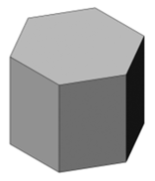
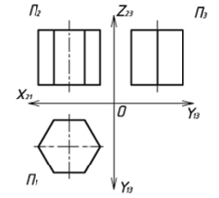
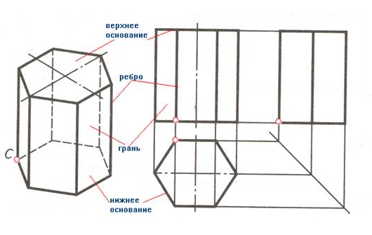
При выполнении чертежей нужно правильно представлять себе форму детали. Для этого удобно мысленно разделить деталь на отдельные геометрические тела – многогранники и тела вращения.
Многогранники
Геометрические тела, ограниченные плоскими фигурами – многоугольниками, называются многогранниками. Их плоские фигуры называются гранями, а линии их пересечения – ребрами.
Правильная шестигранная призма.
В основании призмы – правильный шестиугольник.
Наглядное изображение
Проекции шестигранной призмы

Slide 4
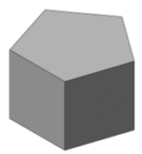
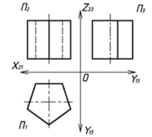
Правильная пятигранная призма.
В основании призмы – правильный пятиугольник
Наглядное изображение
Проекции пятигранной призмы
Построение проекции призмы всегда начинаем с основания. Для этого строим окружность и делим ее на равные части при помощи циркуля.

Slide 5
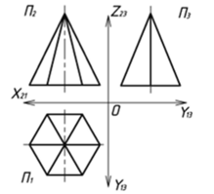
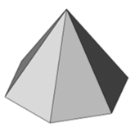
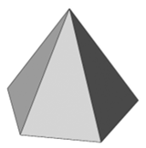
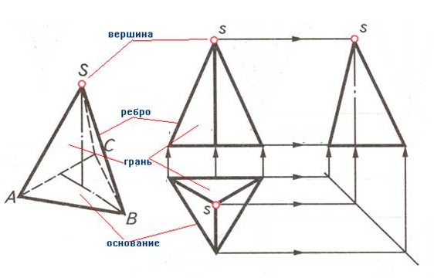
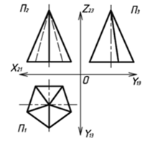
Правильные пирамиды.
Наглядное изображение
Проекции шестигранной пирамиды
Проекции трехгранной пирамиды
Проекции пятигранной пирамиды
Построение проекции пирамиды всегда начинаем с основания.

Slide 6
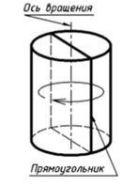
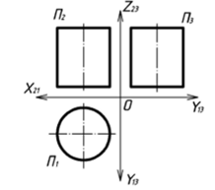
Тела вращения
Тела вращения ограничены поверхностями, которые получаются в результате вращения около оси какой – либо линии, называемой образующей. Часто встречаются следующие тела вращения: цилиндр, конус, шар, кольцо, тор.
Цилиндр
Цилиндр – тело, образованное вращением прямоугольника вокруг оси.
Проекции цилиндра

Slide 7
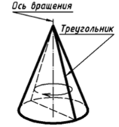
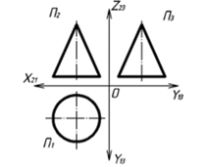
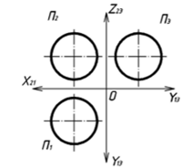
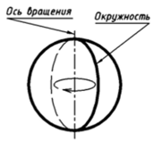
Конус
Конус – тело, образованное вращением треугольника вокруг оси.
Шар
Проекции конуса
Шар – тело, образованное вращением окружности вокруг оси.
Проекции шара

Slide 8
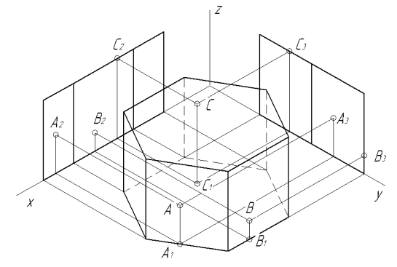
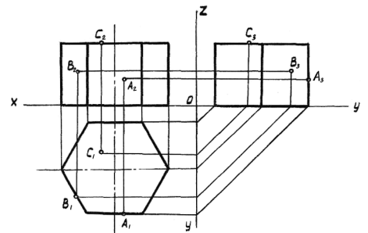
Нахождение проекции точки, лежащей на поверхности геометрического тела.
Призма
Призма поставлена на горизонтальную плоскость проекций.
Точки А и В расположены на боковой поверхности призмы, точка С на верхнем основании призмы.

Slide 9
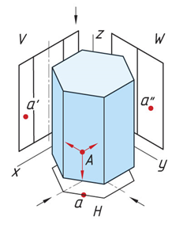
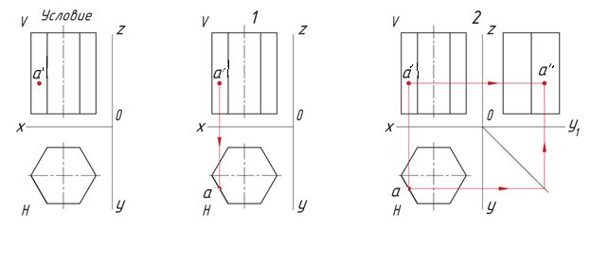
Последовательность проецирования точек
Задана фронтальная проекция а/ точки А, лежащая на боковой поверхности шестигранной призмы.
1. Находят горизонтальную проекцию а точки. Для ее нахождения проводят вертикальную линию связи из проекции точки а/ до пересечения с шестиугольником (горизонтальная проекция призмы).
2. Проекцию точки а// находят на пересечении линий проекционной связи.

Slide 10
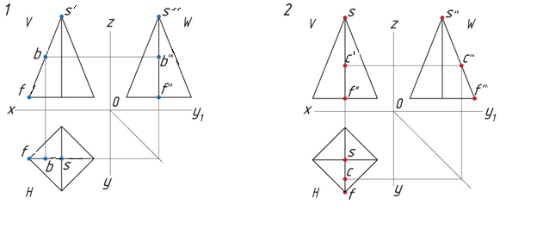
Пирамида
Построение проекции точки, лежащей на ребре пирамиды
Если точка находится на ребре пирамиды, то сначала необходимо выполнить проекцию ребра, а затем при помощи линий проекционной связи найти проекции точки, лежащей на ребре.

Slide 11
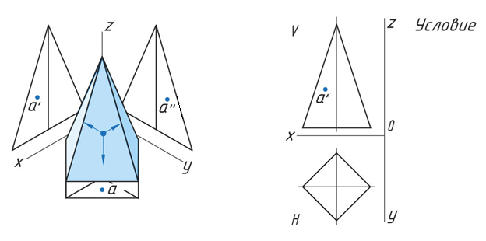
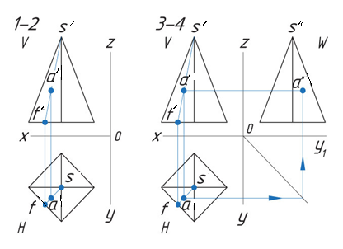
Построение проекции точки, лежащей на грани пирамиды
Задана фронтальная проекция а/ точки А, лежащая на боковой поверхности четырехгранной пирамиды.
Проекции точек можно определить несколькими способами.
Способ I. Метод вспомогательной прямой
1. Находят горизонтальную проекцию а точки : вспомогательной прямой соединяют заданную проекцию точки а/ с проекцией вершины пирамиды s/ и продлевают ее до пересечения с основанием в точке f /. 2. Проводят вертикальную линию связи из проекции f / до пересечения с основанием на плоскости H в точке f. 3. Точку f соединяют с вершиной пирамиды s. На нее проводят вертикальную линию связи из проекции а/ до пересечения в точке а. 4. Проекции точки а// находят на пересечении линий проекционной связи.

Slide 12
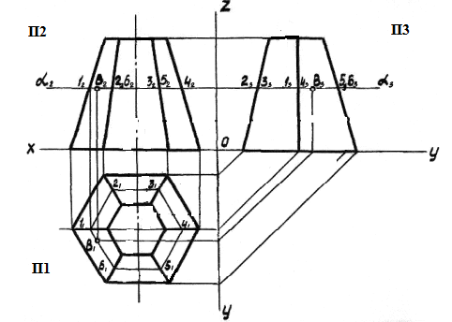
Способ II. Метод вспомогательной секущей плоскости
1. Через фронтальную проекцию точки В₂ проводят вспомогательную плоскость α₂ и получают точки пересечения с ребрами пирамиды 1₂, 2₂, 3₂, 4₂, 4₂, 5₂, 6₂ 2. Опустив из этих точек вертикальную линию связи до пересечения с соответствующим ребром на плоскости H, получают горизонтальную проекцию точек 1₁, 2₁, 3₁, 4₁, 5₁, 6₁. Соединив эти точки, находим горизонтальную проекцию вспомогательной секущей плоскости. 3. Горизонтальную проекцию В₁ определяют, опустив вертикальную линию связи из точки В₂ до пересечения с горизонтальной проекцией вспомогательной секущей плоскости. 5. Проекцию точки В₃ находят на пересечении линий проекционной связи.

Slide 13
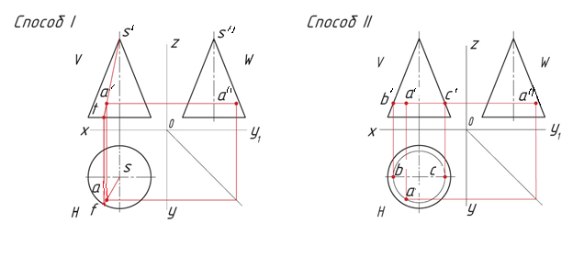
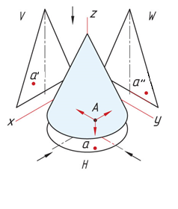
Проецирование точек на поверхности конуса.
На поверхности конуса проекции точек можно также определить двумя способами.
Способ I заключается в определении проекций точки с помощью вспомогательной линии — образующей, расположенной на поверхности конуса и проведенной через точку А. В способе II через точку А проводят вспомогательную плоскость, которая пересечет конус по окружности, расположенной в плоскости, параллельной основанию конуса.

Slide 14
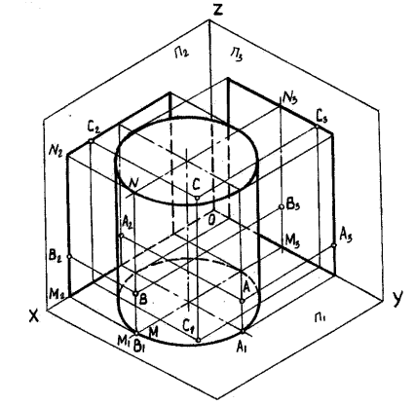
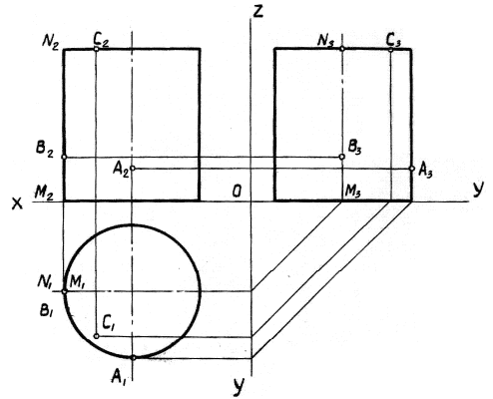
Цилиндр

Slide 15
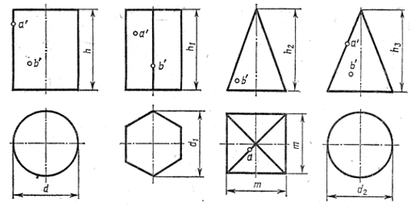
Задание
По заданным размерам построить три проекции геометрических тел: цилиндра, призмы, пирамиды, конуса.
Построить недостающие проекции точки, лежащей на поверхности геометрического тела.
№ вар | Размеры, мм
 | d | d1 | d2 | m | h | h1 | h2 | h3
1 | 40 | 50 | 40 | 40 | 50 | 60 | 60 | 60
2 | 50 | 40 | 40 | 50 | 70 | 60 | 60 | 70
3 | 40 | 40 | 50 | 40 | 70 | 60 | 70 | 60

